Slide 1

Was wäre, wenn…
…Sie neue Standorte mit echten Transportkosten vergleichen könnten?
🏁 Ausgangslage & Ziel
Ein Handelsunternehmen prüfte mehrere neue Standorte. Dabei ging es um die Frage: Wie verändern sich die Transportkosten und die Kundenbelieferung bei einem Umzug?
🛠 Die Lösung – Unsere Simulation
Wir kombinierten Standortdaten, Kundenadressen und Liefermengen mit einem automatisierten Tourenplaner. So wurden die neuen Transportkosten und Fahrzeiten für alle Varianten berechnet und visualisiert.
🎯 Der konkrete Nutzen
• Vergleich der Standorte mit echten Touren
• Transparente Berechnung der Transportkosten
• Klare Entscheidungsgrundlage für Geschäftsleitung
• Erste Resultate in weniger als 3 Wochen
💬 Kundenfeedback
„Wir wussten genau, welcher Standort für unsere Kundenbelieferung am effizientesten ist – datenbasiert und nachvollziehbar.“
➡️ Jetzt testen: Standortentscheidung absichern mit Simulation • +41 81 552 17 00 • info@prosim.ch

Slide 2
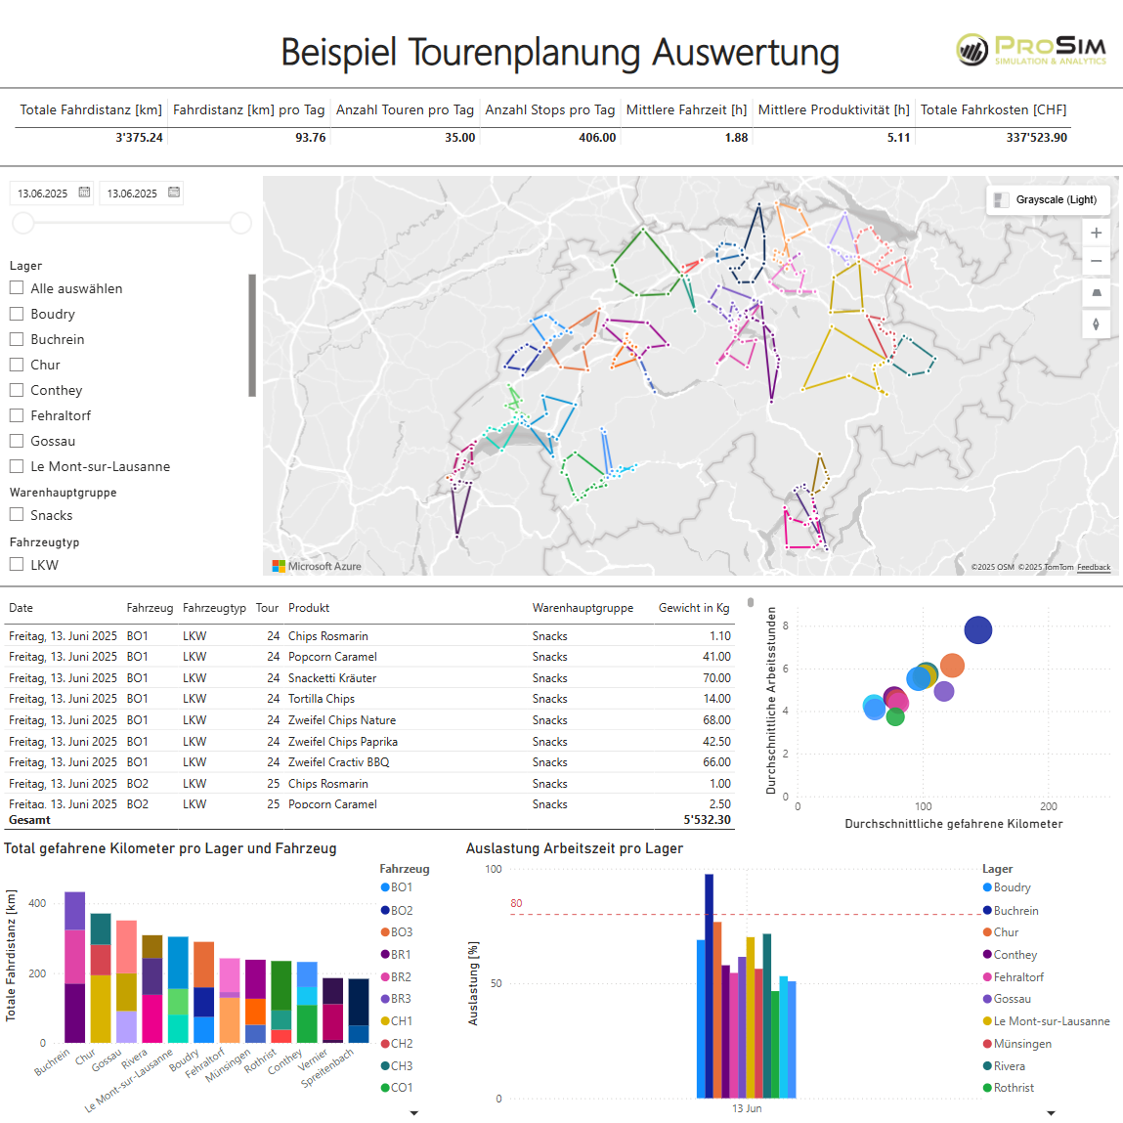
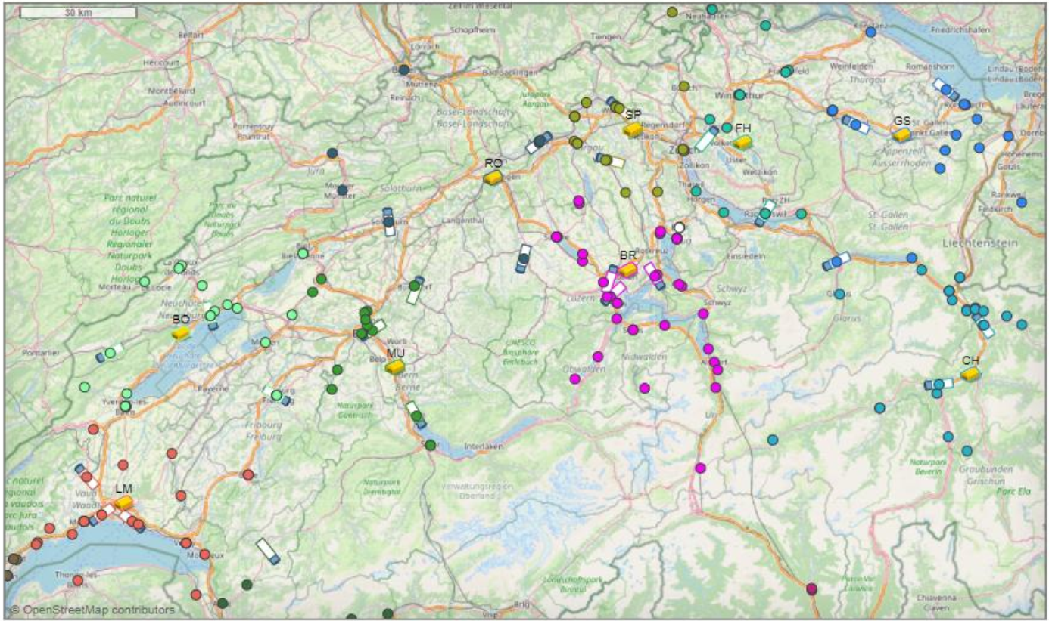
Was wäre, wenn…
…Sie neue Standorte mit echten Transportkosten vergleichen könnten?
➡️ Jetzt testen: Standortentscheidung absichern mit Simulation • +41 81 552 17 00 • info@prosim.ch

